Slide 1
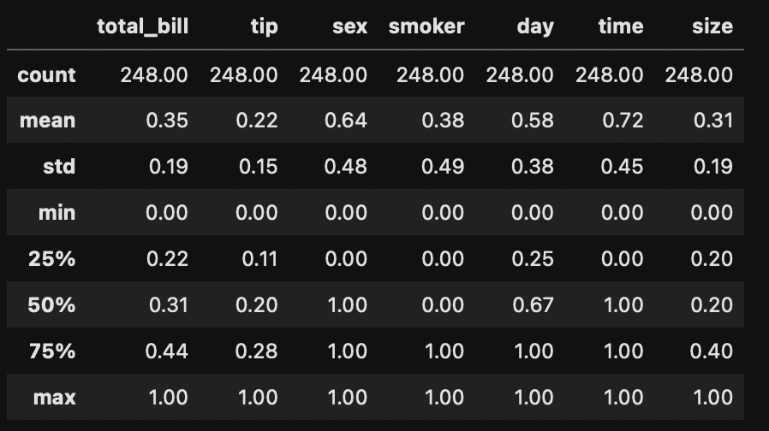
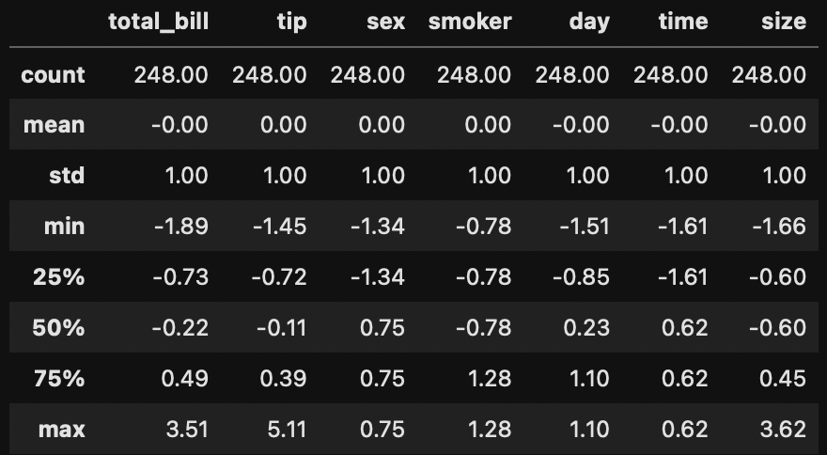
1. 파생변수 없음.
정규화
표준화

Slide 2
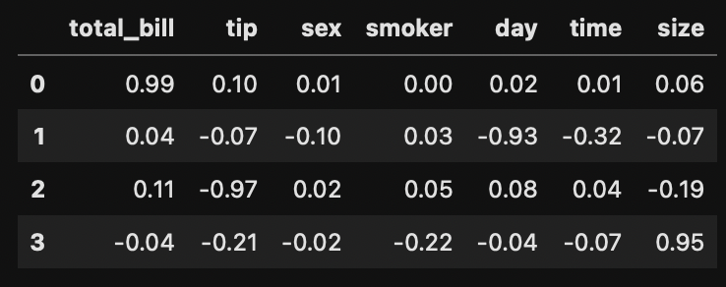
1. 파생변수 없음.
PCA

Slide 3
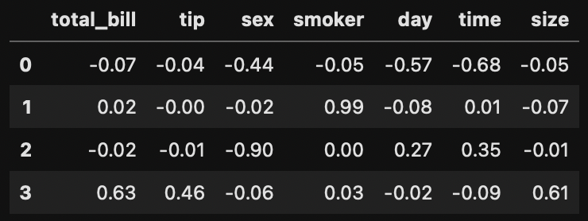
1. 파생변수 없음.
PCA after Normalization

Slide 4
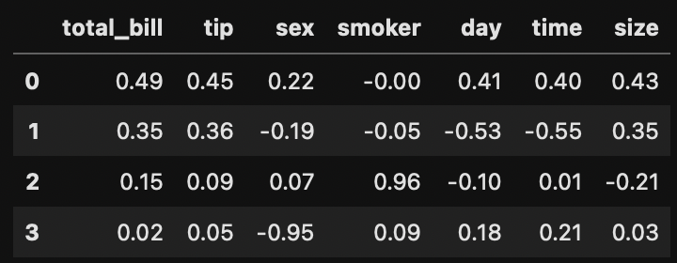
1. 파생변수 없음.
PCA after Standardization

Slide 5
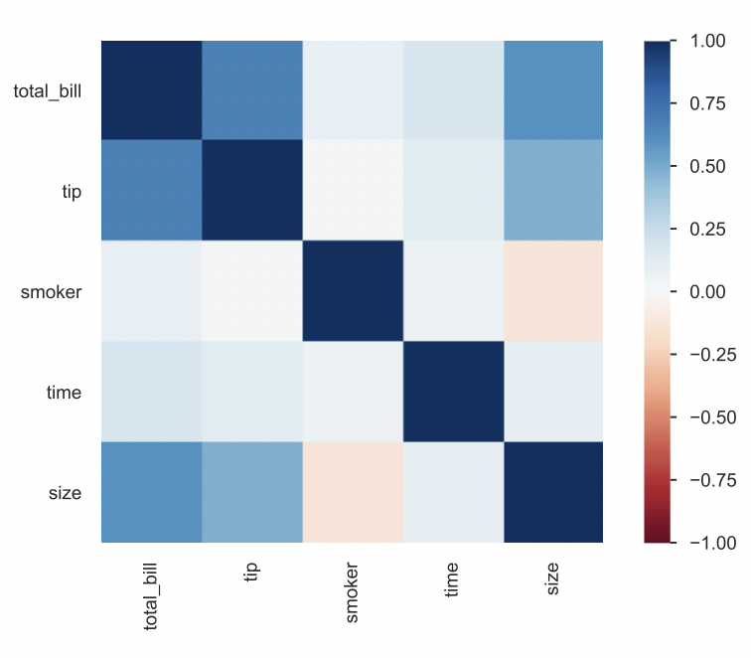
1. 파생변수 없음.
RFE

Slide 6
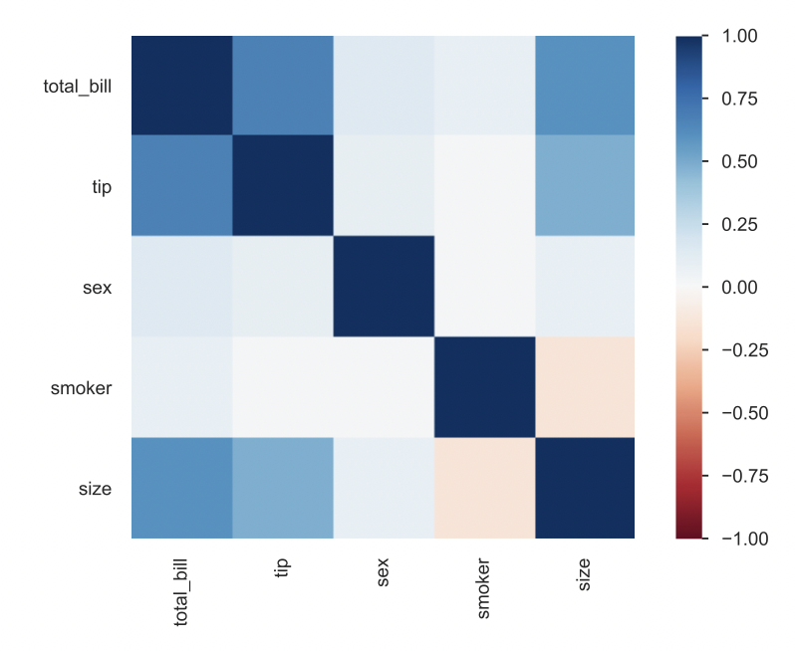
1. 파생변수 없음.
RFE after Normalization

Slide 7
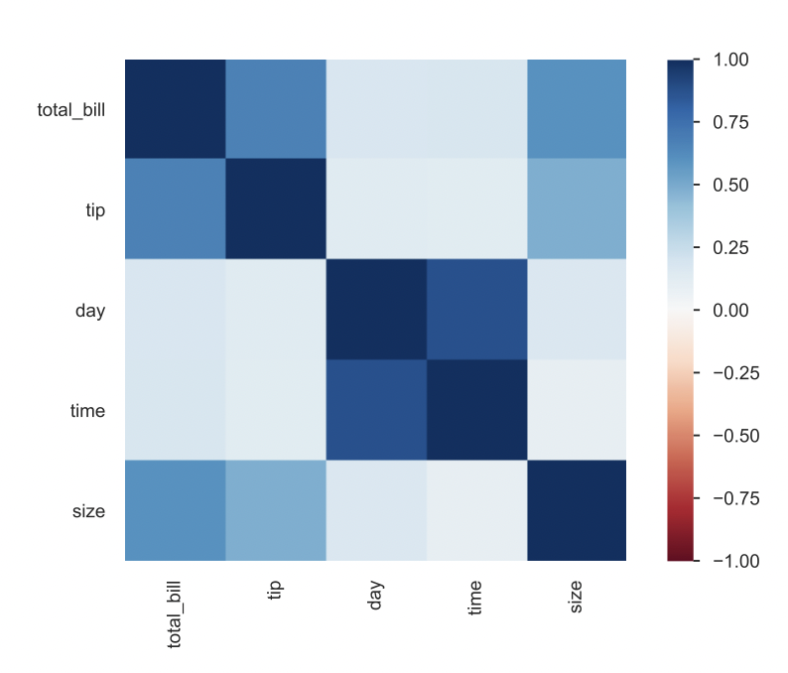
1. 파생변수 없음.
RFE after Standardization

Slide 8
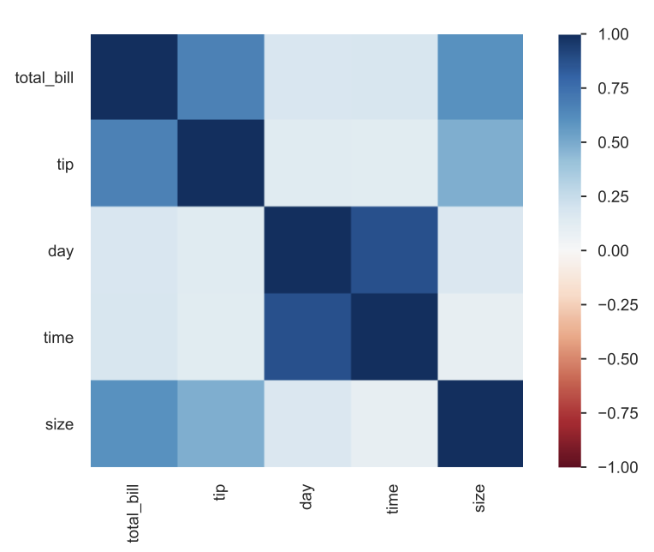
1. 파생변수 없음.
RFS

Slide 9
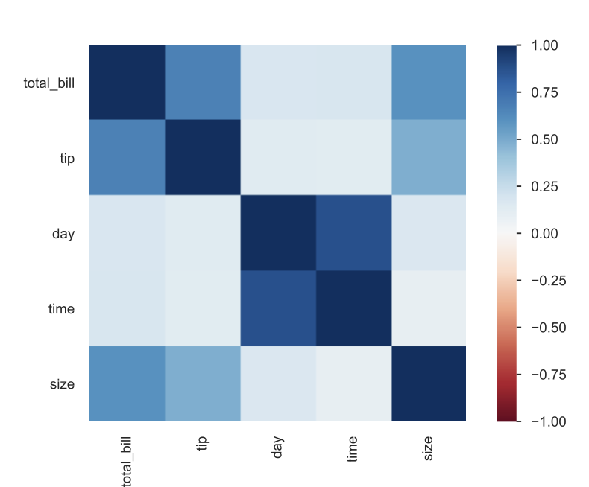
1. 파생변수 없음.
RFS after Normalization

Slide 10
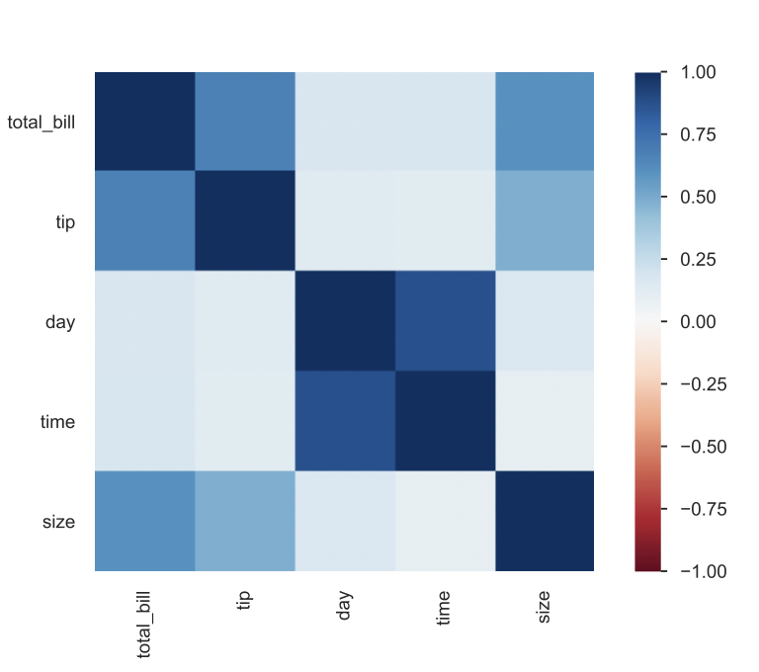
1. 파생변수 없음.
RFS after Standardization

Slide 11
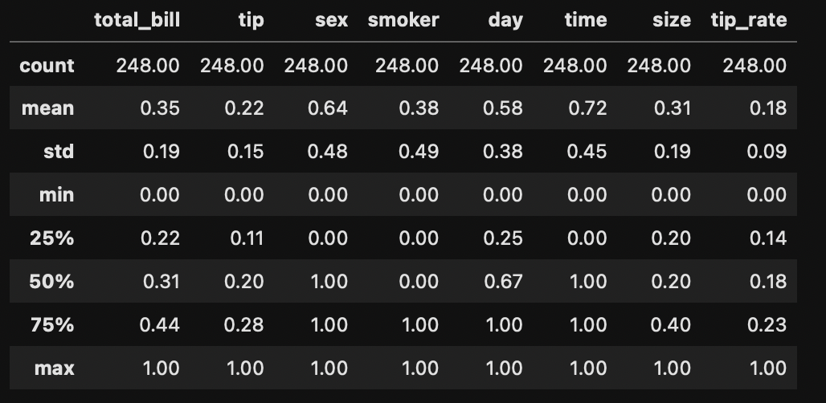
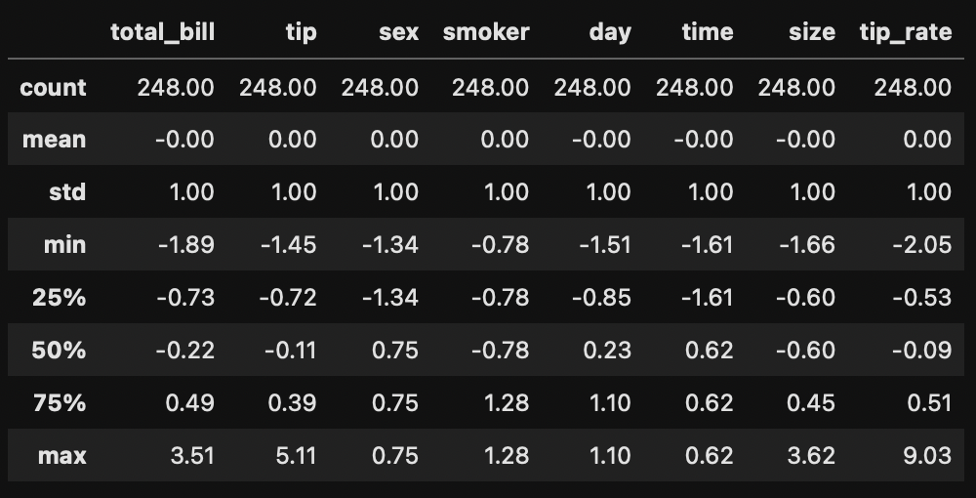
2. 파생변수 추가.
정규화
표준화

Slide 12
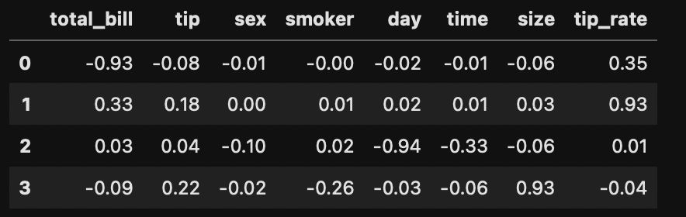
2. 파생변수 추가.
PCA

Slide 13
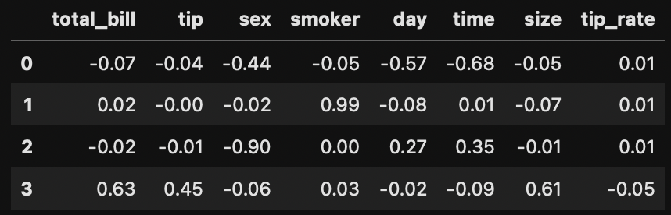
2. 파생변수 추가.
PCA after Normalization

Slide 14
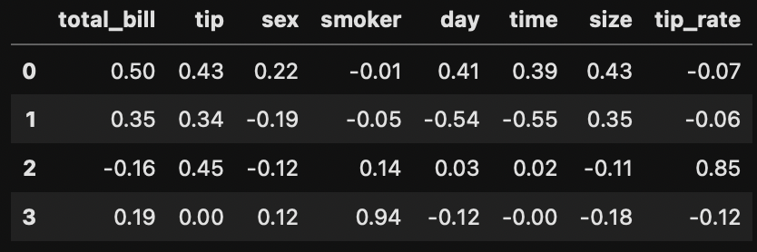
2. 파생변수 추가.
PCA after Standardization

Slide 15
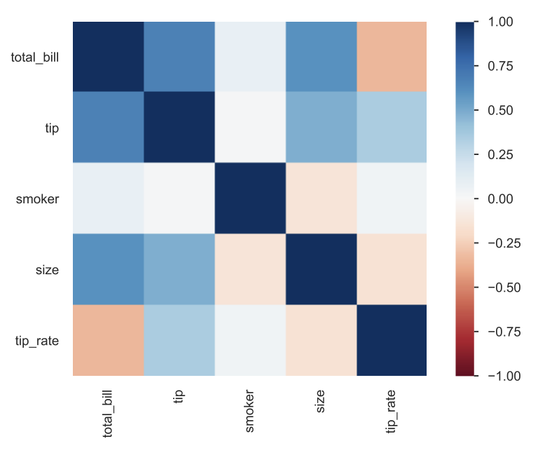
2. 파생변수 추가.
RFE

Slide 16
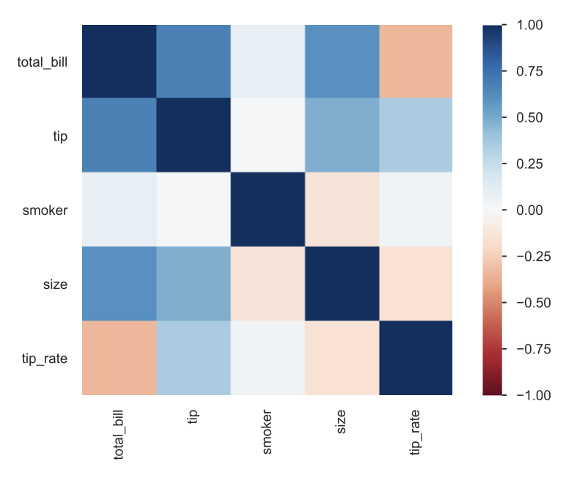
2. 파생변수 추가.
RFE after Normalization

Slide 17
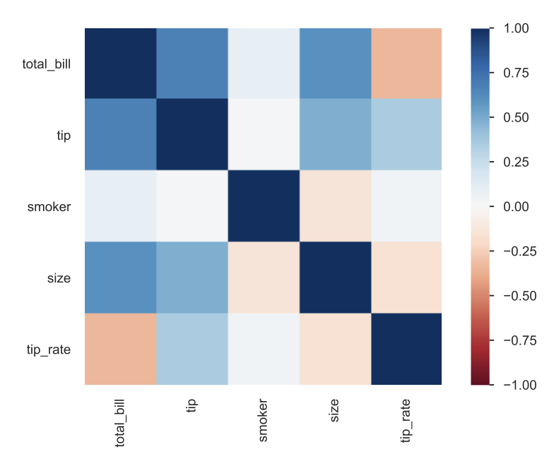
2. 파생변수 추가.
RFE after Standardization

Slide 18
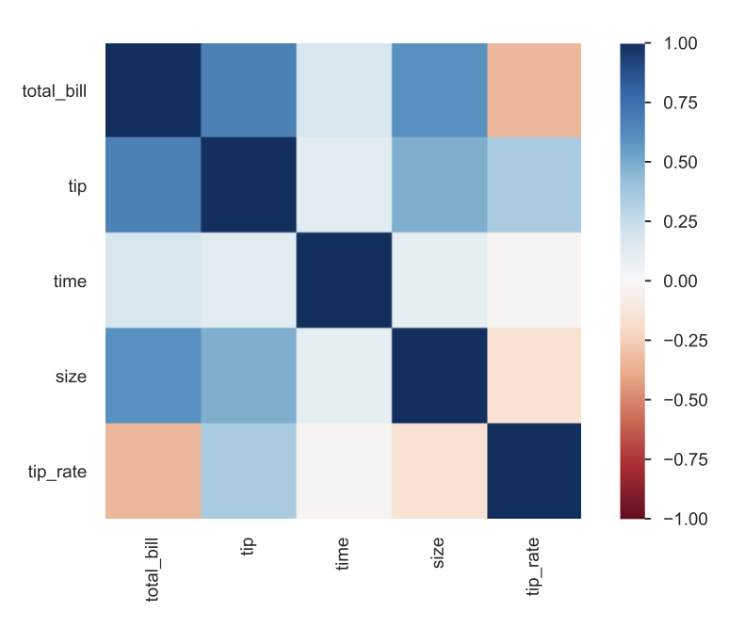
2. 파생변수 추가.
RFS

Slide 19
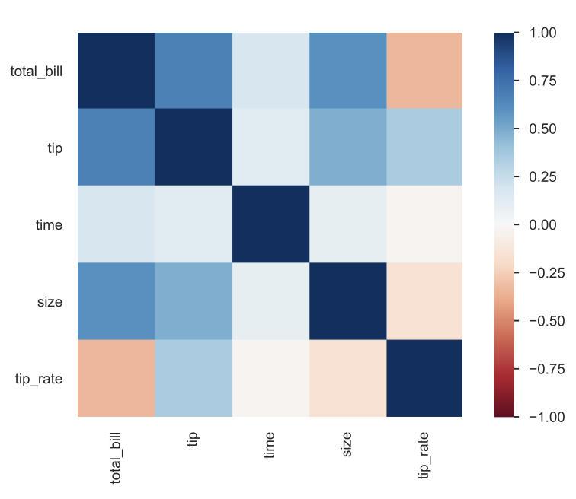
2. 파생변수 추가.
RFS after Normalization

Slide 20
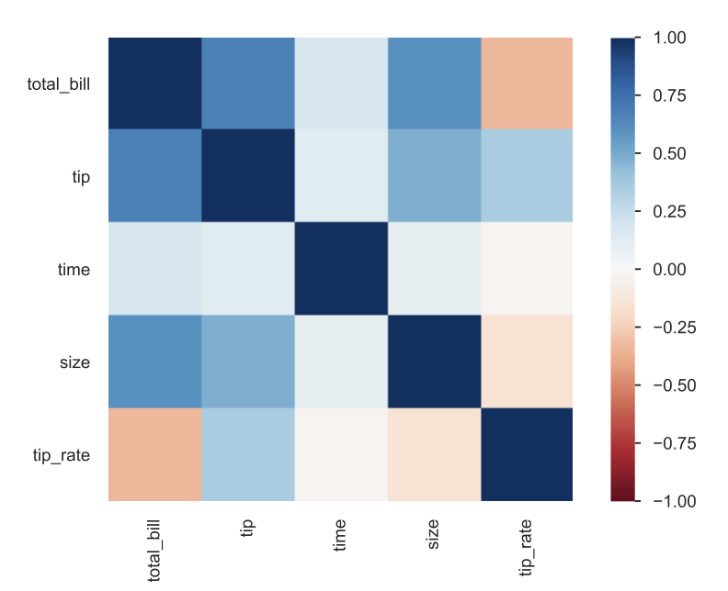
2. 파생변수 추가.
RFS after Standardization

